Slide 1
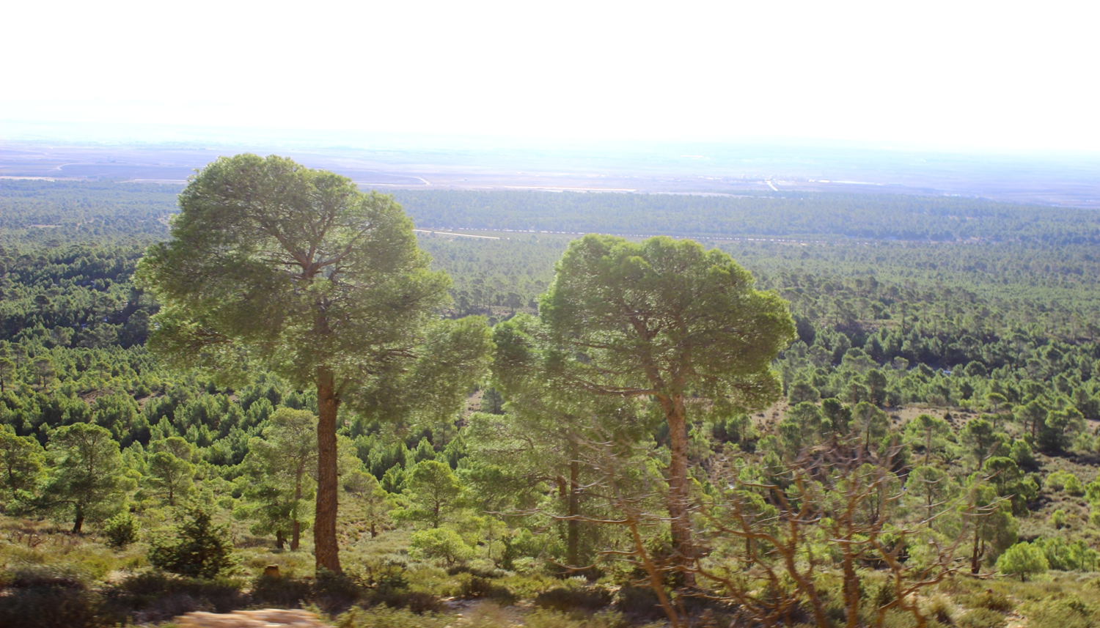
الجمهورية الجزائرية الديمقراطية الشعبية
Ministère de l’Agriculture et du Développement Rural
Direction Générale des Forêts
Enjeux des feux de forêt en Algérie
Ilham LOUCIF-KABOUYA
Directrice de la Protection de la Faune et de la Flore

Slide 2
Introduction
La banque mondiale estime que pour les trente dernières années, les catastrophes naturelles ont fait plus de 2,5 millions de morts et causés prés de 4 milles milliards de dollars de perte. Et aux regards des impacts gigantesques qu’ils peuvent engendrer au patrimoine naturel et des préjudices humains et matériels, les incendies de forêts sont classés catastrophe naturelle.
Même si les feux de forêts sont beaucoup moins meurtriers que la plupart des catastrophes naturelles, ils n’en restent pas moins très couteux, tant au niveau des moyens matériels et humains mis en œuvre, que des conséquences environnementales et économiques qui en découlent.
Selon l’ONU, les Etats Unies ont comptabilisé en novembre 2018, lors de Camp Fire, 88 morts. Il s’agit de l’incendie le plus mortel depuis plus d’un siècle et le plus couteux jamais enregistré, avec une estimation de 16,5 millions de dollars.
En Algérie, les incendies de forêts sont classés parmi les risques majeurs en vertu de la loi 04-20 relative à la prévention des risques majeurs et à la gestion des catastrophes dans le cadre du développement durable. Les pertes sont selon les années plus ou moins conséquentes, même si des dédommagements sont prévus par le gouvernement, tel qu’il a été le cas en 2020.

Slide 3
Stratégie de prévention et de gestion des incendies de forêts
Cette stratégie est mise en œuvre à travers le dispositif opérationnel de prévention et de lutte contre les incendies mis en place par la Direction Générale des Forêts avec la coordination de partenaires privilégiés notamment la protection civile pour la lutte et d’autres secteurs en ce qui concerne la prévention. Ce dispositif comprend 03 volets :
1
2
La prévention, à travers les travaux sylvicoles, ouverture et entretien des pistes forestières, entretien des tranchées par feu, ainsi que la construction et l’aménagement des points d’eau, sans oublier la sensibilisation et l’éducation environnementale.
3
L’organisation, conformément au décret n° 07-301 du 27 septembre 2007, modifiant et complétant le décret n°80-184 du 19 juillet 1980, portant mise en place des organes de coordination des actions de protection des forêts
L’intervention, à travers un dispositif renforcé en moyens humains et matériels.

Slide 4
Prévention
Pour la campagne 2020, l’administration des forêts a réalisé :
L'ouverture de 543 kms de piste et l’aménagement de 789 kms de piste.
L’ouverture de 169 ha de tranchées par feu (TPF) et l’aménagement de 678 ha de TPF.
L'assainissement et le débroussaillement de 789 ha dans les zones forestières à haut risque.
L’entretien des accotements des routes longeant les massifs forestiers sur 74 kms.
La réalisation de travaux sylvicoles sur une superficie de 8 314 ha.
La construction et l'aménagement de 03 points d'eau.

Slide 5
Organisation
L’organisation sur terrain pour la campagne 2020 à été la suivante:
La tenue de la réunion de la Commission Nationale de la Protection des Forêts le 28 mai 2020, sous la présidence de Monsieur le Ministre de l’Agriculture et du Développement Rural.
La promulgation des arrêtés de wilayas portant approbation des plans feux de forêts et fixant les modalités de mise en œuvre des mesures préventives et la mobilisation des moyens dans le cadre du dispositif de lutte préconisé.
L’installation de quarante (40) comités opérationnels de wilaya, pour la coordination des opérations et la mobilisation des moyens de lutte sur le territoire de la wilaya.
L’installation de 1.306 comités opérationnels communaux qui ont un rôle de coordination des actions de lutte, au niveau communal, en mobilisant les moyens nécessaires.
L’installation de 2.058 comités de riverains qui jouent un rôle important dans la prévention des feux de forêts, la sensibilisation, l'alerte et la première intervention sur les foyers de feux naissants dont la majorité sont constitués d’associations de chasseurs.
La mise en place de 447 comités opérationnels de daïra qui coordonnent les opérations de lutte au niveau des communes placées sous l'autorité de chaque daïra.

Slide 6
Intervention
Pour la campagne précédente, il a été procédé à la mobilisation à travers les conservations des forêts des 40 wilayas concernées par les feux de forêts, du dispositif d'intervention suivant :
32 camions ravitailleurs de grandes capacités pour l’approvisionnement en eau des camions de lutte et des brigades mobiles de première intervention
2.820 points d’eau mobilisés en forêts où à proximité
7.483 ouvriers issus des 756 chantiers des entreprises engagées dans la réalisation des travaux forestiers, pour les besoins de la lutte active. La majorité des chantiers sont ceux du Groupe Génie Rural (GGR) dédiés à la récolte des lièges
407 postes de vigies avec un effectif de 960 éléments repartis à travers les massifs forestiers
478 brigades mobiles pour la première intervention, avec un effectif de 2.387 agents des forêts
L'utilisation du réseau de communication radioélectrique par la mise en place de 2.000 équipements de type VHF, permettant de donner l'alerte rapide des feux naissants et de renforcer la coordination dans l'intervention et la mobilisation des moyens de lutte

Slide 7
Bilan de la campagne 2020
Il est important de souligner que les moyens mis en place, n’ont pas suffit à diminuer le fléau des feux de forêts. Il a été enregistré pour la campagne 2020 (01 juin au 31 octobre):
Une superficie totale parcourue par le feu de 43 918 ha engendrés par 3 493 foyers d’incendies, répartis comme suit :
- 16 570 ha de forêts, représentant 38% de la superficie totale parcourue par le feu;
- 13 880 ha de maquis, représentant 32% de la superficie totale parcourue par le feu ;
- 13 467 ha de broussailles, représentant 30% de la superficie totale parcourue par le feu.
Soit une moyenne de 23 foyers/jour et une superficie de 12,57 ha/foyer.
39 wilayas sur les 40 concernées par le dispositif de prévention et de lutte contre les incendies de forêts ont été touchées par le feu.
Notes:
Une année supérieur à la moyenne
Pourquoi sont ils de plus en plus récurrents? Surtout le phénomène sera fortement exacerbé par les changements climatiques?

Slide 8
Adaptation du plan d’action de prévention et de lutte contre les feux de forêts
Au vue des chiffres mentionnés, des lacunes dans le plan d’action de prévention et de lutte contre les incendies sont à souligner. La stratégie menée doit être renforcée, avec pour objectif la diminution du nombre d’incendies qui reste relativement élevé en Algérie comparativement à d’autres pays du bassin méditerranéen.
Sur les 40 wilayas à incendies, 11 ont enregistrés plus de 100 feux de forêts lors de cette campagne, avec en tête trois wilayas qui comptes un nombre d’incendies égal ou supérieur à 350, et une superficie incendiée supérieur à 3000 ha par wilaya.
A elles seules, ces 11 wilayas comptabilisent 2337 foyers d’incendies, qui correspond à près de 67% du nombre total d’incendies de la campagne 2020, et ont parcouru 29 214, 11 ha, se qui représente 66% de la superficie totale incendiée.

Slide 9
Wilaya | Nombre d’incendies | Superficie incendiée (ha)
Tizi Ouzou | 375 | 5294
Jijel | 365 | 3959,5
Tipaza | 350 | 3352,1
Bejaia | 188 | 5678,30
Médéa | 186 | 1807,74
Tlemcen | 183 | 462,17
Skikda | 158 | 2960,25
Chlef | 155 | 2188,29
Boumerdes | 150 | 656,50
Bouira | 123 | 1007,55
Ain Defla | 104 | 1847,71
Total | 2 337 | 29 214,11

Slide 10
Comparatif interannuel (2010-2019)
31 485 ha
2985

Slide 11
Répartition des feux suivant les catégories de causes

Slide 12
Causes des incendies de forêts
Naturelles
Anthropiques
La végétation ne s’enflammant pas seule, même par forte sécheresse, l’unique cause naturelle connue dans le Bassin Méditerranéen est la foudre. Ce phénomène, très répandu en forêt boréale (orages secs), est relativement rare en région méditerranéenne où il ne concerne que 1 à 5 % des cas d’incendies.
Elles représentent l’essentiel des origines des incendies de forêts. Globalement, pour l’ensemble des pays du Bassin Méditerranéen, on retrouve des causes involontaires et des causes volontaires.
Leur répartition dépend étroitement du contexte social, économique, politique et législatif de chaque pays.

Slide 13
Origine des incendies
Origines des incendies | Exemples
Travaux agricoles | Brûlage des rémanents
Travaux forestiers | Charbonnières illicites
Décharges sauvages | Brûlage de déchets
Tourisme en forêt | Barbecues, mégots
Habitations aux abords des forêts | Brûlage des rémanents de jardins
Défrichements | Extensions des terrains pour l’agriculture construction d‘habitations ou investissements touristiques

Slide 14
Quand la forêt devient un enjeu
Politique
Economique
Social
Souvent la forêt peut être utilisée comme outil de revendication et, à ce titre, elle est l’objet d’incendies volontaires.
Les incendies criminels peuvent apporter un gain matériel direct par l’amélioration des pâturages, exploitation illicite du bois et liège… ou indirect par l’appropriation foncière. Des actes à motivation criminelle de plus en plus fréquents.
Un cas particulier,
spécifique parfois en milieu rural, où les incendies criminels sont très fréquents, tout particulièrement dans les zones présentant un taux de chômage élevé.

Slide 15
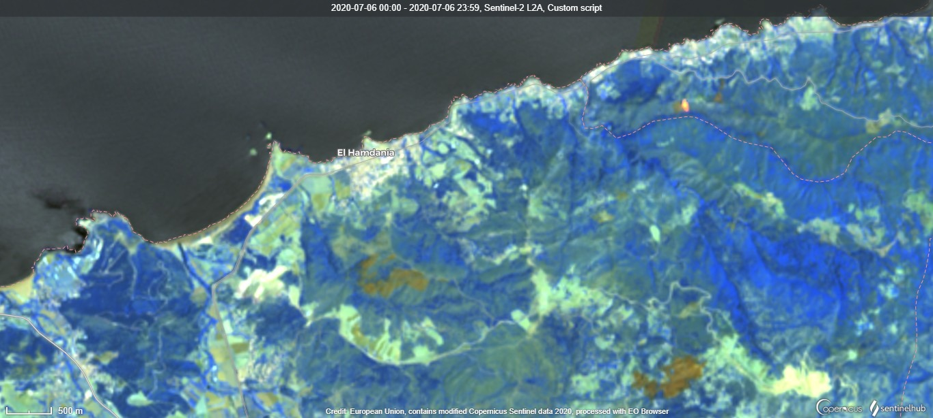
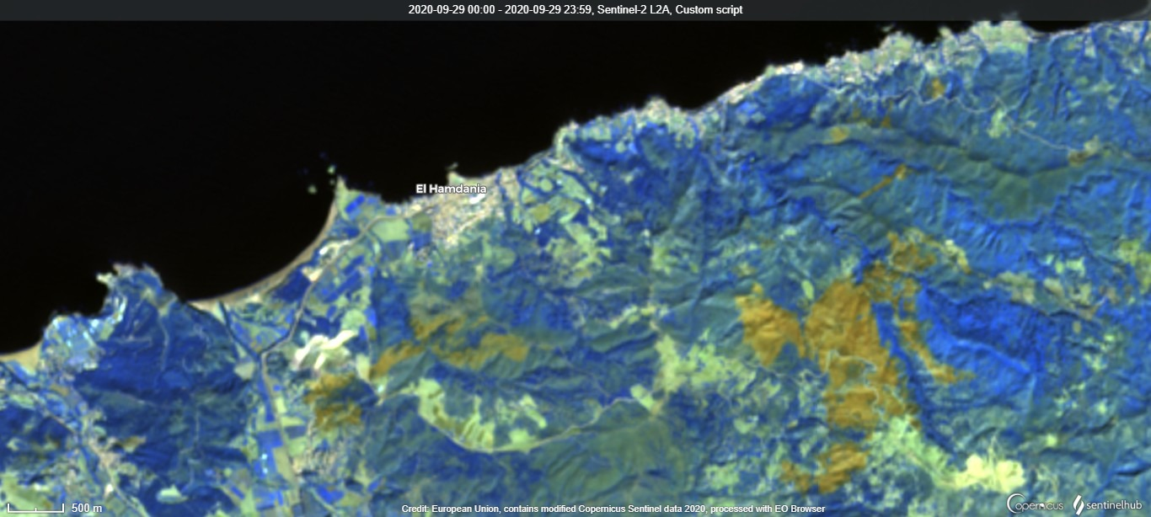
L’extension de l’urbanisation illicite et anarchique dans une forêt située aux abords d’une agglomération
Cas du Mont Chenoua, wilaya de Tipaza
06 juillet 2020
29 septembre 2020
Incendie en cours
Agglomérations
Agglomérations

Slide 16
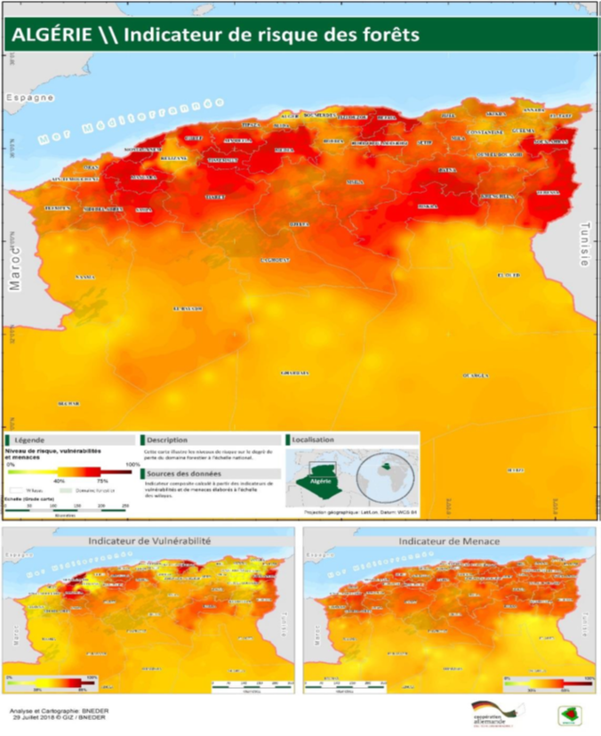
Vulnérabilité de l’Algérie au réchauffement climatique
Forte tendance à l’aridification (sécheresses) ;
Précipitations : baisse de 20 à 50% ;
Tarissement rapide des ressources en eau et en foncier ;
Conditions agro-climatiques défavorables;
Une intensification des vagues de chaleur / canicules
Conséquences
Une dégradation du couvert végétal et des sols se traduisant par une érosion plus forte et une accélération de la désertification;
Chevauchement altitudinal et latitudinal des étages de végétation, (exp: Concurrence Pin d’Alep /Cèdres);
La saison à risque d’incendies de forêts qui pourrait augmenter de 2 à 6 semaines supplémentaires;
Le développement des parasites et donc le risque sanitaire en forêt;
Perte en surface et en productivité de la subéraie algérienne ( moteur économique de la forêt algérienne)
Déséquilibre du calendrier cultural, déplacement des terres cultivables vers le nord, manque d’eau pour l’irrigation et réduction de la saison de croissance du blé (sécurité alimentaire et intégrité écologique menacée)
Carte de vulnérabilité des forêts algériennes au CC (Source BNEDER)
Notes:
Les conséquences seront aussi exacerbées

Slide 17
Tendances climatiques globales exacerbant le risque incendie de forêt

Slide 18
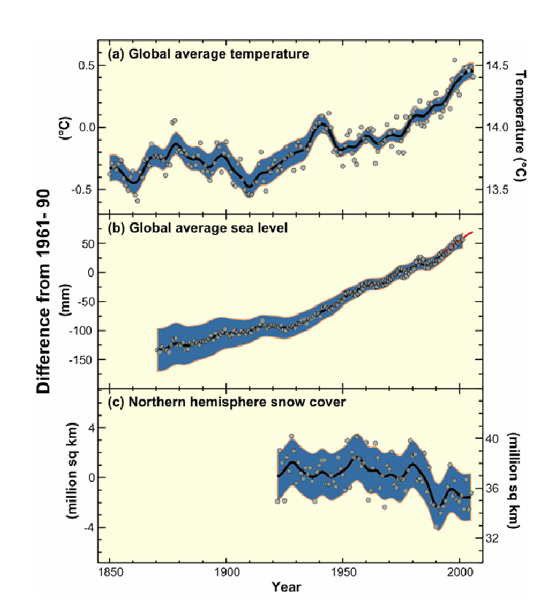
Preuves du changement climatique: Source GIEC
Augmentation des Températures moyennes globales
Elévation du Niveau de la mer
Réduction de la couverture de neige

Slide 19
Les effets climatiques attendus pour la région méditerranéenne selon la prospective du GIEC
Une hausse des températures annuelles de 0,75ºC ;
• Une diminution des précipitations hivernales (20 %);
Une nette différenciation Est-Ouest : la tendance estivale au réchauffement est plus marquée dans la portion Ouest ;
•Une augmentation des écarts de températures diurnes/nocturnes.

Slide 20
Les projections futures basées sur l’indice Forêt-Météo (IFM)
Risque accru de 6 à 7 semaines supplémentaires est prévu pour l’Afrique du Nord ;
Fréquence accrue des incendies hors saison estivale, notamment en mai et en novembre pour la péninsule ibérique, et le Maghreb ;
Des changements au niveau des régimes des incendies :
une plus haute périodicité des incendies sur un même territoire ;
Augmentation de la fréquence des incendies à grande échelle.

Slide 21
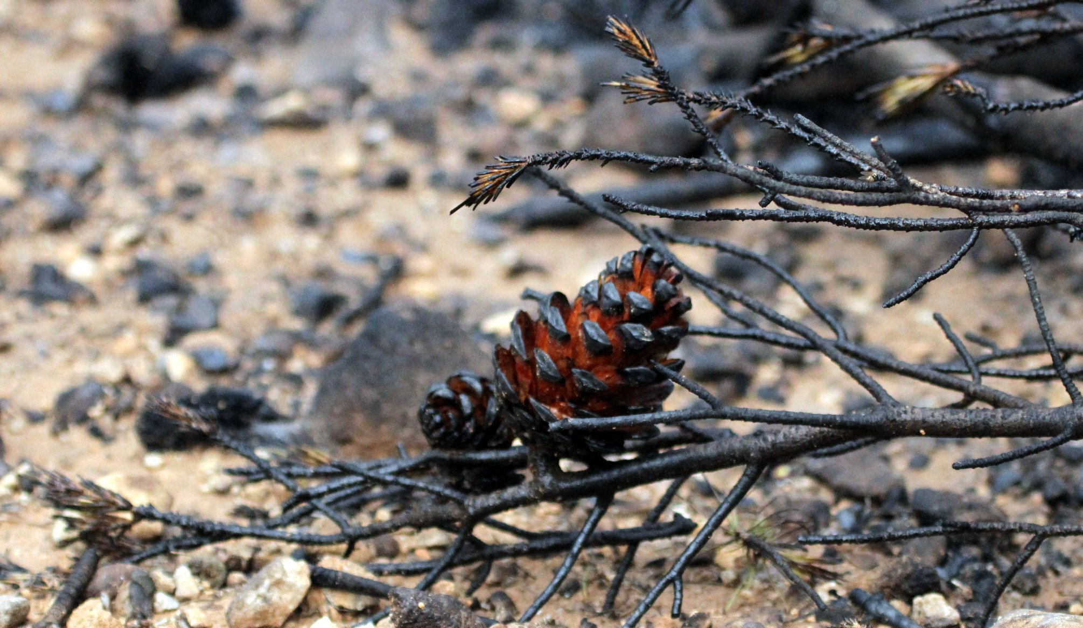
Adaptation du plan d’action de prévention et de lutte contre les feux de forêts

Slide 22
1/ Renforcement en moyens humains et matériels
Durant les années 2019 et 2020 l’administration des forêts a bénéficié d’un dégel des postes octroyés au secteur. Une opération qui a permis le recrutement de 1 200 personnes sur le territoire national.
Un nouveau programme d’acquisition d’équipements a été notifié à l’indicatif de l’administration des forêts afin d’assurer les premières interventions contre les feux de forêts
Acquisition de 80 camions citernes feux de forêts légers (CCFL), et de 15 camions citernes travailleurs d’eau de 3000 litres.

Slide 23
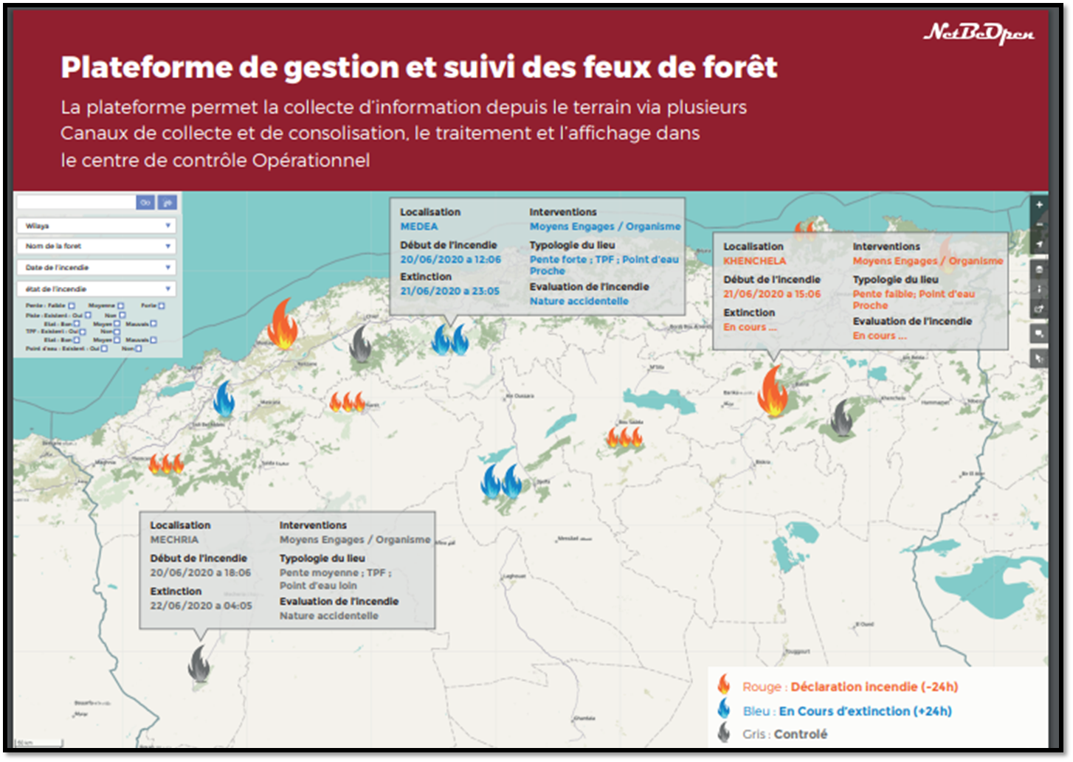
2/ Modernisation de la salle des opérations et de suivi des incendies
Une Plateforme de gestion et de suivi des feux de forêts par la mise en place d’équipements d’appui dans le domaine de la numérisation, des technologies de l’information et de la communication.
Un projet de mise en place d’un système d’information géographique pour le suivi des incendies de forêts et en cours d’approbation auprès du ministère de la poste et des télécommunications pour un montant avoisinant les 90 millions de dinars en partenariat avec l’Entreprise d’Appui au développement du Numérique (EADN)

Slide 24
3/ Le renforcement de la coopération avec la Gendarmerie Nationale.
Afin d’assoir une meilleure stratégie de surveillance, de prévention des feux de forêts et de recherche des causes et circonstances des incendies, la coopération avec la Gendarmerie Nationale a été renforcée.
Une formation a été organisée au mois d’Avril dernier dans ce cadre, englobant les éléments de la protection civile, la Gendarmerie Nationale et des Forêts pour la recherche des causes d’incendies.
Des équipes seront formées dans un premier temps dans les 15 wilayas les plus touchées par les incendies.

Slide 25
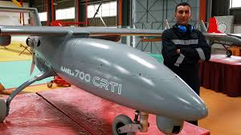
4/ L’utilisation de drones pour la surveillance et l’alerte précoce des feux de forêts.
Un projet de recherche a été initié en collaboration avec le Centre de Recherche des Technologies Industrielles (CRTI) pour la réalisation d’un drone destiné à la surveillance et la détection des feux de forêts. La phase étude est achevée. Le projet est à la phase de construction.

Slide 26
5/ L’utilisation de moyens aériens de lutte contre les feux de forêts.
Les avions sont un moyen efficace contre les feux de forêts, qu’ils soient conçus spécialement à cet effet ou qu’ils soient transformés et adaptés. Ils peuvent exercer une veille aérienne, soutes pleines, à titre préventif.
L’acquisition d’avions bombardiers d’eau à l’instar d'autres pays du bassin méditerranéen (Portugal, Malte, Grèce, etc.), serait d’un apport non négligeable pour la lutte effective contre les incendies de forêt en Algérie. Néanmoins, ces avions bombardiers d'eau sont soumis à des contraintes très importantes, à savoir :
Ils doivent larguer au plus près du feu et doivent pour ce faire voler à basse altitude dans des reliefs souvent tourmentés (entraînant des changements de direction et d'altitude importants), avec des turbulences atmosphériques générées par les incendies et souvent des vents forts
Le largage lui-même provoque des contraintes importantes, notamment en raison du changement de masse rapide
En ce qui concerne l’option d’acquisition des moyens aériens de lutte, il y a lieu de réaliser préalablement une étude de faisabilité en fonction de la cartographie du patrimoine forestier et des plans d’eau disponibles pour le ravitaillement des avions de lutte.

Slide 27
Conclusion
Chaque année des milliers d’hectares de forêts brulent. Beaucoup dues à des imprudences. Pourtant les actions de prévention auraient dues permettre d’éviter le pire et de préserver ces territoires.
La diminution du nombre de départ de feux de forêts est primordiale pour la préservation du patrimoine déjà fragilisé par un contexte de changement climatique.
Les principales causes des incendies sont connues et leur prise en charge reste cependant complexe, notamment pour ce qui concerne les feux volontaires, un phénomène que l’on rencontre de plus en plus, et qui est devenu une réelle préoccupation et une menace très sérieuse à prendre en compte.

Slide 28
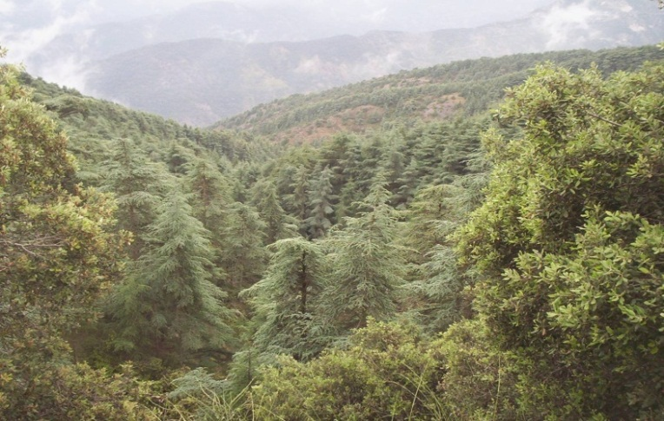
Conclusion
Je vous remercie pour votre attention

